Slide 1
新化美食地圖

Slide 2
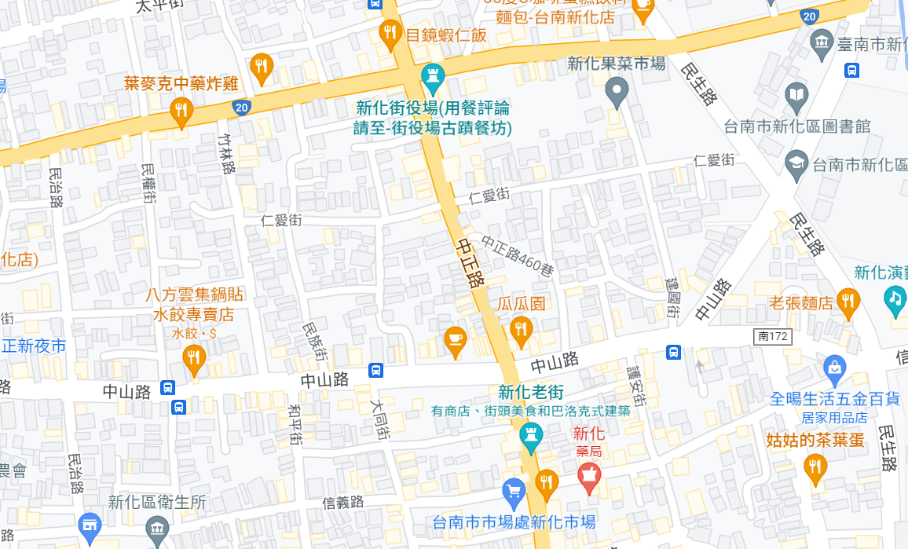
Maps
our office
🍅
🍅
🍅
🍅
🍅
🍅
Find more maps at slidescarnival.com/extra-free-resources-icons-and-maps

Slide 3
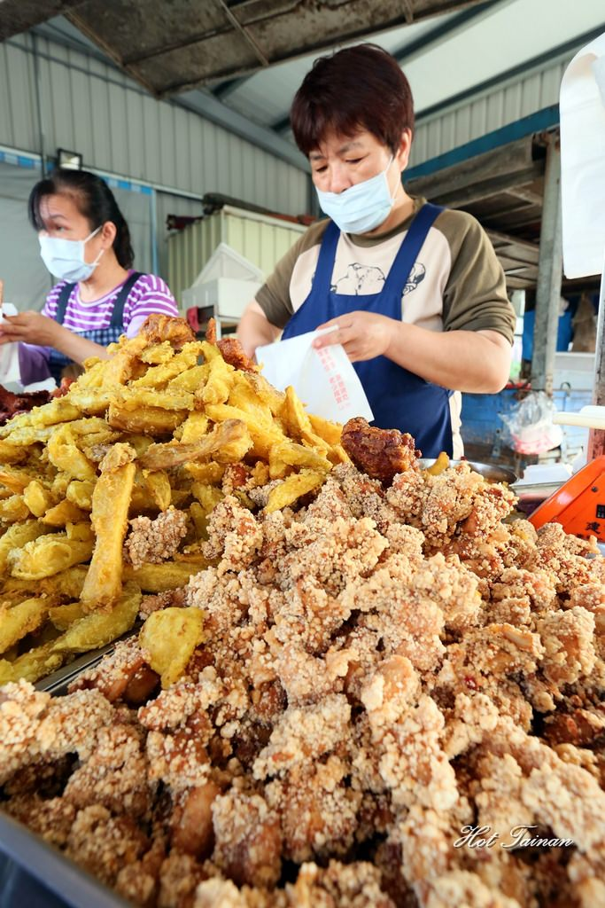
葉麥克炸雞
1.地址:新化區忠孝路116-1號
2.用中藥煮的
3.會一直補炸物
照片來源:https://decing.tw/2016-12-21-52/

Slide 4
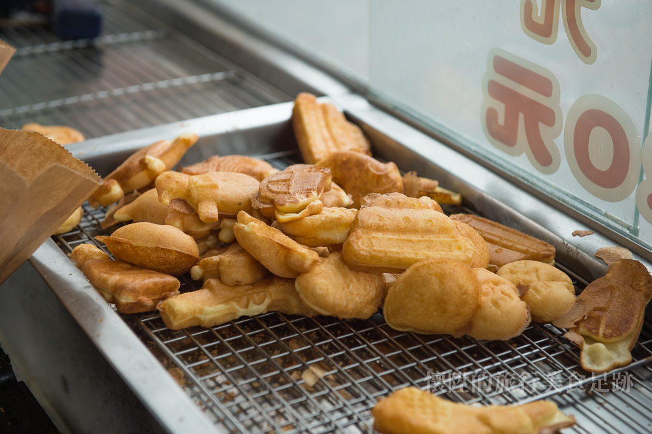
新化市場口阿婆雞蛋糕
1.地址:新化區中正路371-393號
2.有原味和紅豆口味
3.很便宜
照片來源:https://decing.tw/tainan-eggrollold/

Slide 5
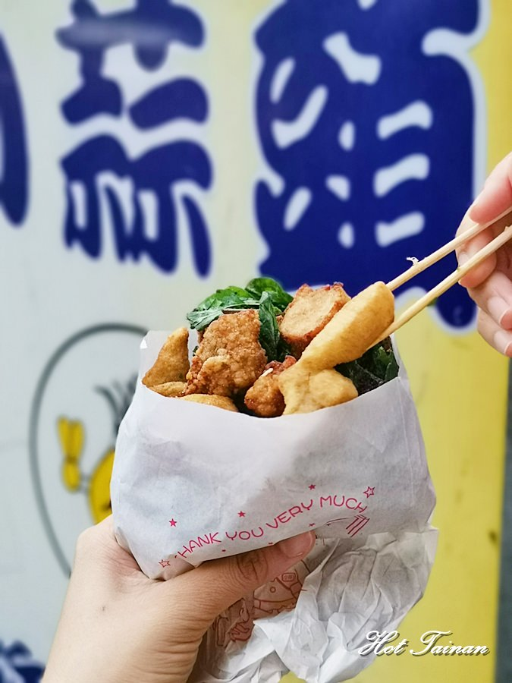
小蒜頭鹽酥雞
1.地址:新化區中山路251號
2.油炸後的鹹酥雞香氣逼人酥酥脆脆的很好吃
3.出餐的速度很快
照片來源:https://decing.tw/tainan-smallchi/

